Slide 1

Ai융합소프트웨어학과 박서진

Slide 2



로그인|회원가입
신제품
베스트
이벤트
리뷰

Slide 3
로그인|회원가입
신제품
베스트
이벤트
리뷰

Slide 4
신 제품
상품 사진
상품 사진
상품 사진
상품 사진
상품명
상품명
상품명
상품명
가격
가격
가격
가격
상품 사진
상품 사진
상품 사진
상품 사진
상품명
상품명
상품명
상품명
가격
가격
가격
가격

Slide 5
신제품
상품 사진
상품 사진
상품 사진
상품 사진
상품명
상품명
상품명
상품명
가격
가격
가격
가격
상품 사진
상품 사진
상품 사진
상품 사진
상품명
상품명
상품명
상품명
가격
가격
가격
가격

Slide 6
베스트
상품 사진
상품 사진
상품 사진
상품 사진
상품명
상품명
상품명
상품명
가격
가격
가격
가격
상품 사진
상품 사진
상품 사진
상품 사진
상품명
상품명
상품명
상품명
가격
가격
가격
가격

Slide 7
이벤트
이벤트 내용
이벤트 내용
이벤트 내용
이벤트 내용
이벤트 내용
이벤트 내용

Slide 8
로그인
아이디
비밀번호
로그인

Slide 9
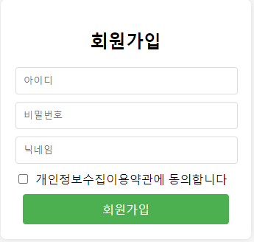

Slide 10
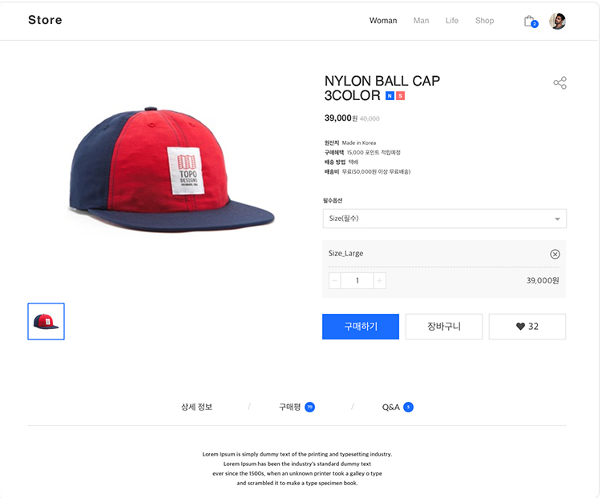

1
상품명
8
2
상품 가격
3
원산지
1
상품명
4
사이즈 선택
2
5
수량,가격
3
원산지 : 하단 상품정보 참고
6
구매
상품1
7
장바구니
8
메인 사진
4
9
상품 사진
5
6
7
9
상품
사진
상품
사진
상품
사진
상품
사진
구매하기
장바구니

Slide 11

상세정보 리뷰 구매 정보
장바구니
최근 본
상품 설명

Slide 12
상세정보 리뷰 구매 정보
상품 설명

Slide 13
상세정보 리뷰 구매 정보
상품 설명

Slide 14
상세정보 리뷰 구매 정보
상품 설명

Slide 15

상세정보 리뷰 구매 정보
상품리뷰
상품리뷰 쓰기

Slide 16
상세정보 리뷰 구매 정보
상품 정보
대표자:박서진
전화번호:01026740906

